Slide 1
Классный час на тему:
«Наркозависимость и другие виды зависимости»
Подготовил и провел:
Педагог - психолог ГБПОУ «ПСК»
Орцханов Алихан Муратович

Slide 2

Эпиграф:
Кому-то нужна фольга и бутылка.
Кому-то нужна монета.
Кто-то зависит от кокса,
А кто-то - от человека.
Наркотик бывает разный
И зависимость - точно та же.
Ты скажешь “я независим”.
В нашем мире зависим каждый.
Автор неизвестен

Slide 3
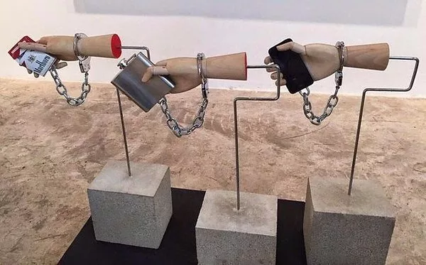

Slide 4
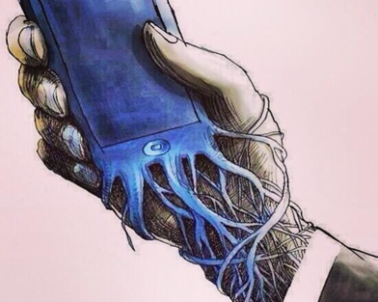

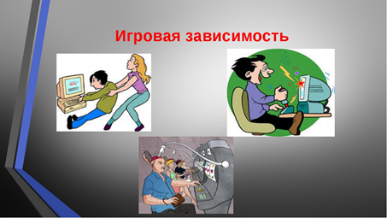


Slide 5

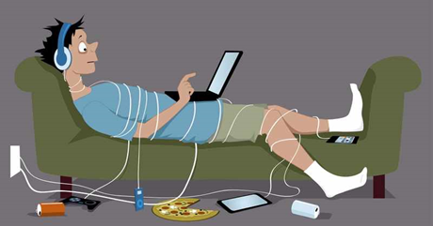
1.КОМПЬЮТЕРНАЯ ЗАВИСИМОСТЬ
Интерне́т-зави́симость (или Интернет-адди́кция) — навязчивое желание подключиться к Интернету и болезненная неспособность вовремя отключиться от Интернета.

Slide 6
2. Игровая зависимость, гейминг — аддикция - форма психолоической зависимости, проявляющаяся в навязчивом увлечении видеоиграми и компьютерными играми

Slide 7
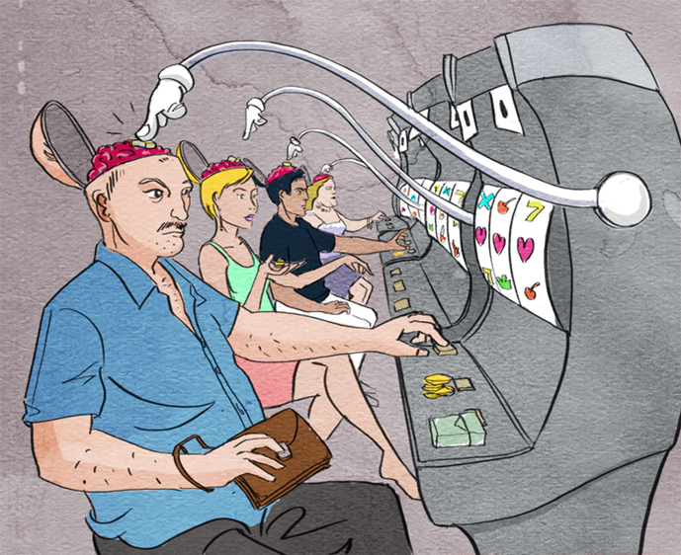
3. ЛУДОМАНИЯ
Лудомания (игровая зависимость, игромания, гэмблинг- аддикция) — патологическая склонность к азартным играм, заключается в частых повторных эпизодах участия в азартных играх, которые доминируют в жизни человека и ведут к снижению социальных, профессиональных, материальных и семейных ценностей, такой человек не уделяет должного внимания своим обязанностям в этих сферах

Slide 8
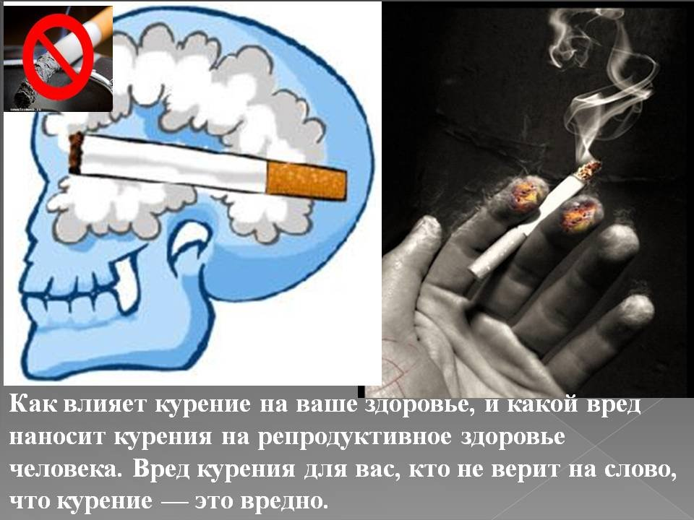
4. курение

Slide 9
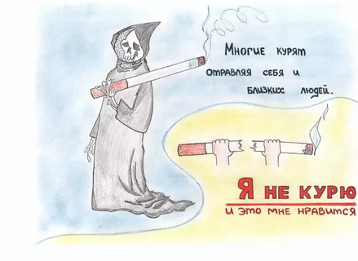

Slide 10
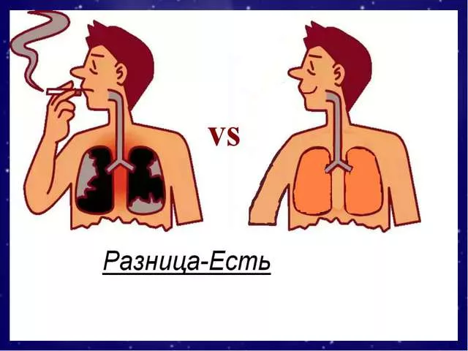

Slide 11


Slide 12
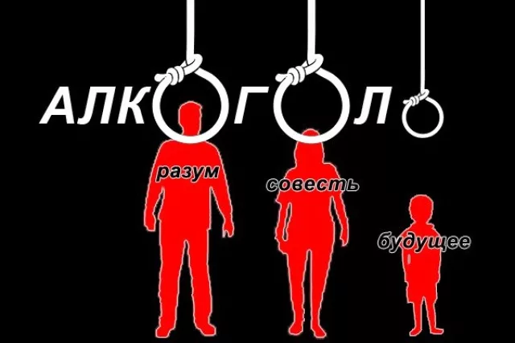
5. АЛКОГОЛИЗМ
Алкоголи́зм — заболевание, разновидность токсикомании, характеризующееся болезненным пристрастием к алкоголю(этиловому спирту),с психической и физической зависимостью от него.

Slide 13

6. НАРКОМАНИЯ
Наркомания – первичное, хроническое, прогрессирующее и смертельное заболевание,
вызванное употреблением наркотических веществ

Slide 14


В 1805 году удалось выделить морфин,
а в 1956 году появились шприцы и наркомания стала развиваться через уколы.
В 1860 году немецкий химик Альберт Ниман получил активный алкалоид и назвал его кокаином.

Slide 15
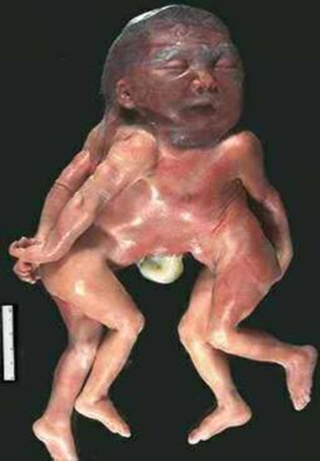
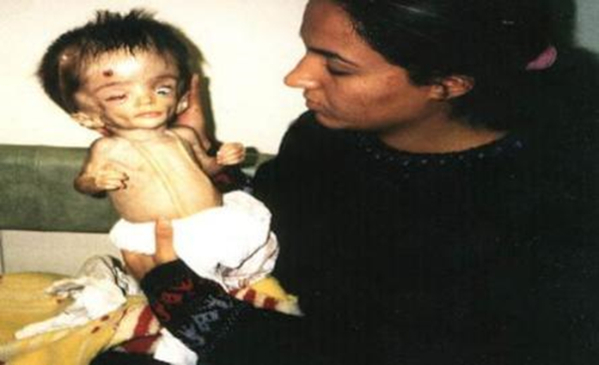
ПОМНИТЕ!
У наркоманов рождаются дети –уроды или нежизнеспособные дети.

Slide 16

Знайте
ИЗ ЛЮБОЙ САМОЙ ТРУДНОЙ СИТУАЦИИ ЕСТЬ ВЫХОД.
НАДО ТОЛЬКО ПЫТАТЬСЯ ЕГО НАЙТИ!

Slide 17
г. Сунжа 2017г.
СПАСИБО ЗА ВНИМАНИЕ

